Slide 1
Professor Presente
JANEIRO /2025

Slide 2

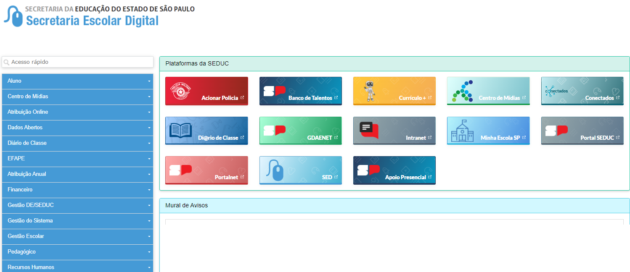
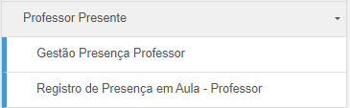

Menu na SED (Secretaria Escolar Digital)
Professor Presente
NA SED: Recursos Humanos > Professor Presente > Gestão Presença Professor

Slide 3
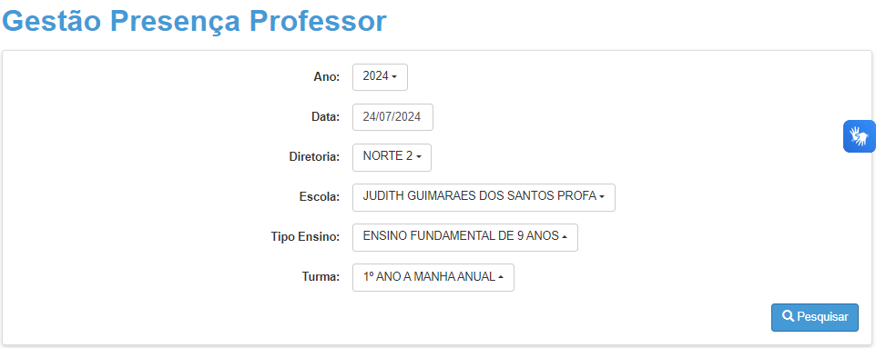
Gestão Presença Professor
Professor Presente
Alimentar os filtros de pesquisa e clicar em Pesquisar.

Slide 4
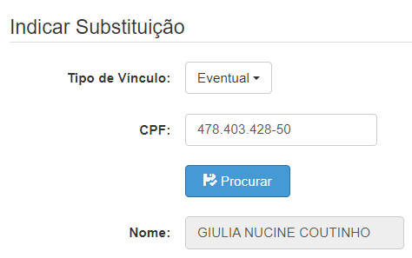
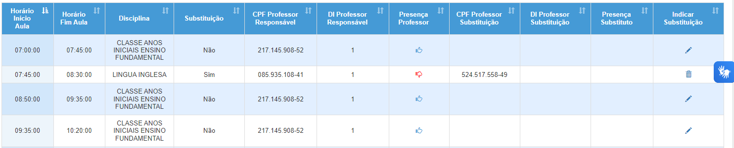
Gestão Presença Professor
Professor Presente
A coluna> Indicar Substituição:
Permite indicar o servidor que vai assumir a turma na ausência do regente da classe.
Após indicar, se for necessário poderá excluir a indicação

Slide 5
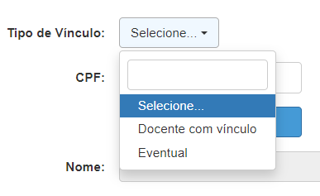
Gestão Presença Professor
Professor Presente
Tipo de vínculo:
Docente com vínculo: Categorias Efetivo (A), Estável (F), Contratado (O).
Docente Eventual-Ativo: Contratado com vínculo eventual (V e S).

Slide 6
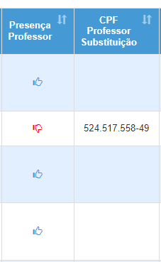

Gestão Presença Professor
Professor Presente
A coluna> Presença Professor apresenta os ícones:
Caso algum professor esteja apontado como substituição (eventual), aparecerá o CPF, na coluna: CPF Professor Substituição.
Professor regente “presente”
Professor regente “ausente”

Slide 7
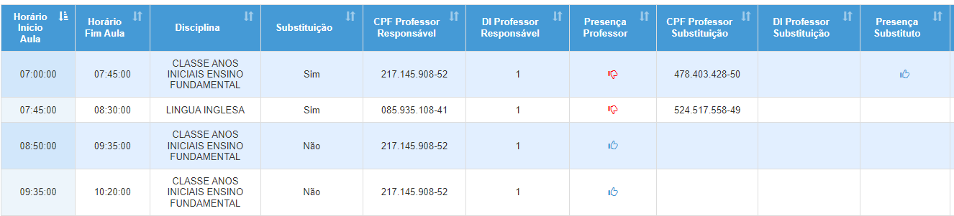
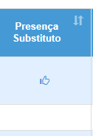
Gestão Presença Professor
Professor Presente
A coluna> Presença do substituto, representa que foi indicado um servidor para atuar nesta turma:
Professor regente “presente”
Professor regente “ausente”

Slide 8
Alocação do Trio Gestor para cobrir aulas de Professores Regentes Ausentes

Slide 9
OBRIGADO

